Slide 1
CERN 2025
OR/PH
Mai 2025

Slide 2
SOMMAIRE
      COMMUNICATION
Contacts KESSLER & Co SA / AXA SA
Relations CERN – COURTIER - AXA
      INTERVENANTS AU TRANSPORT
La chaine logistique
Relation contractuelle
      COUVERTURE D’ASSURANCE AXA
Police d’assurance Transport n° 14.744.894 / Extraits
Exemple cas Transport Cryostat # 2
      QUE FAIRE EN CAS DE SINISTRE
Au moment de la livraison
Réserves - Généralités
Réserves - Exemples
EXEMPLES CAS REFUSES
Exemples cas refusés
Délais de réserves selon type de transport
      GESTION DE SINISTRE
PROCESSUS ASSURANCE
Processus Assurance
Documents à fournir

Slide 3



CONTACTS KESSLER & CO SA /AXA SA
COMMUNICATION
Courtier:
Kessler & CO SA
Personne de contact:
Monsieur Olivier Tornare
Assureur: AXA Assurances SA
Personnes de contact:
Sinistres:
Madame Ony Rakotondranaly
Souscription:
Monsieur Pascal Hennard

Slide 4

RELATIONS CERN – COURTIER - AXA
COMMUNICATION
demandes spéciales en relation avec le contrat
en particulier demandes / explications sur les garanties du contrat ou sinistre particulier
- AXA étant le «porteur» du risque, les demandes spéciales ou les extensions de garantie
sont examinées ensemble
- déclaration et documentation concernant les sinistres particuliers et/ou extraordinaires

Slide 5

RELATIONS CERN – COURTIER - AXA
COMMUNICATION
Dans la pratique et dans un esprit pragmatique, compte tenu de la relation et des contacts fréquents entre le CERN et AXA SA, avec l’accord de Kessler & CO SA, les contacts directs sont préconisés en particulier dans les situations suivantes:
- déclaration de sinistre (sauf cas particulier)
demandes dans le cadre de l’ «usual business», par exemple, demande d’attestation de certificat, échanges sur l’interprétation d’un texte de la police
Dans tous les cas, il est important d’en informer Kessler & CO SA (p.ex. en copie d’e-mail) pour qu’ils soient informés des échanges en relation avec le contrat

Slide 6
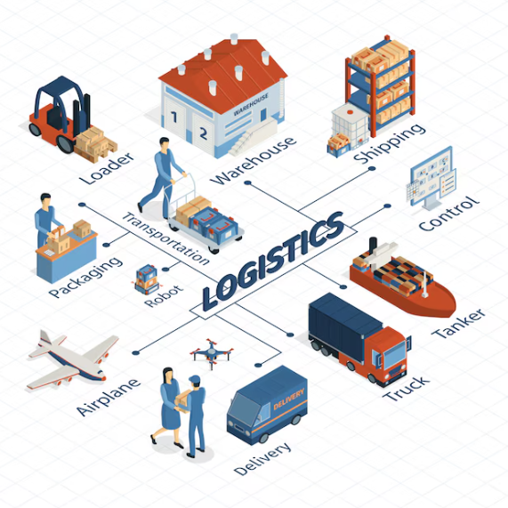
INTERVENANTS AU TRANSPORT
LA CHAINE LOGISTIQUE

Slide 7




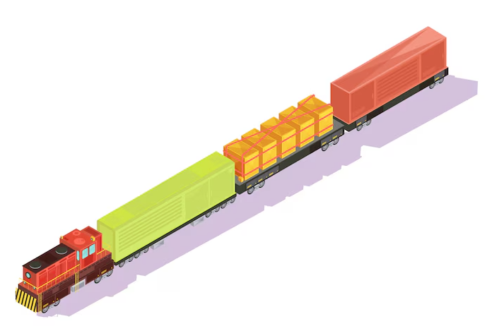

INTERVENANTS AU TRANSPORT
LA CHAINE LOGISTIQUE
Emballeurs /Packaging
Entrepositaires
et Manutentionnaires
Transporteurs
Préparation / conditionnement
de la marchandise au transport en fonction
de sa nature, du moyen de transport
et du voyage
Avant le transport
Réception, entreposage,
manutention
Avant, pendant,
après le transport
Prise en charge / chargement
de la marchandise au lieu convenu,
transbordements,
livraison de la marchandise au lieu convenu

Slide 8

INTERVENANTS AU TRANSPORT
RELATION CONTRACTUELLE
Assurance
Assurance
Police d’assurance marchandises
Police d’assurance marchandises
Vendeur
(expéditeur)
Contrat de vente
Acheteur
(destinataire)
*Incoterms
*Mandat de transport
*Mandat de transport
Commissionnaire ou transitaire
*Contrat de transport
*Contrat de transport
Transporteurs

Slide 9
COUVERTURE D’ASSURANCE AXA
POLICE D’ASSURANCE Transport n° 14.744.894 / Extraits
Assurance de marchandises en relation avec l’activité du CERN
Assurance «Tous risques» (tout est assuré sauf ce qui est exclu expressément)
Transport organisés et/ou sous la responsabilité du CERN dont l’assurance incombe au CERN / Monde entier
Manipulation sur le site du CERN
Sommes d’assurances maximum:
- par transport: CHF 3’000’000.00 (sous limite si envois postaux ou/stés de courrier)
- par manipulation CHF 500’000.00.

Slide 10
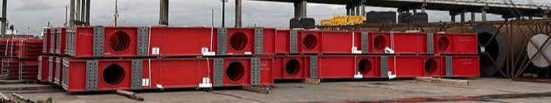
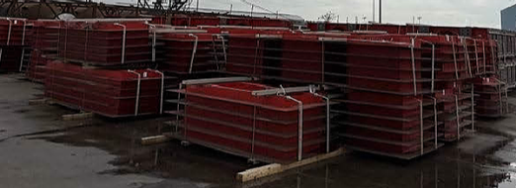
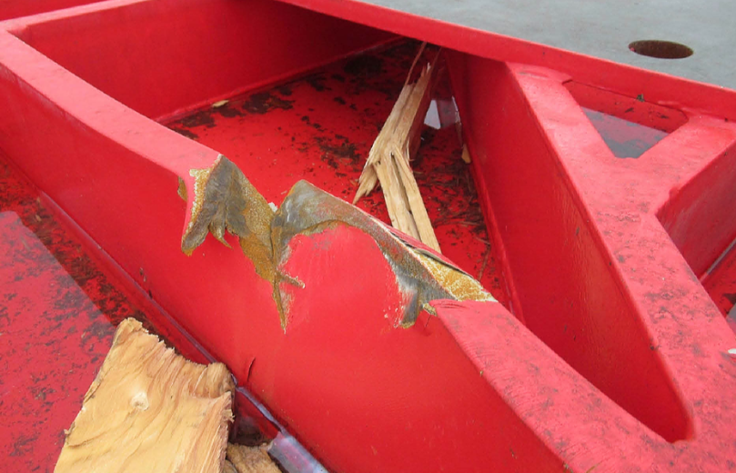
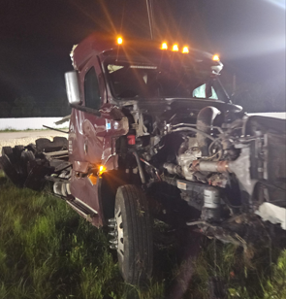

COUVERTURE D’ASSURANCE AXA
EXEMPLE CAS Transport Cryostat # 2
Sinistre
FERMILAB
RAPID CITY (US)
HORTA COSLADA (ES)
G2Ocean AS
Sinistre
ATS
Contrat de manutention
Contrat de transport
Contrat de transport
Contrat Commercial
Collaboration/Projet
Copper Port America
DHL
IPCargo
Contrat de transport
AXA Assurance
Contrat d’assurance
CERN

Slide 11
QUE FAIRE EN CAS DE SINISTRE
AU MOMENT DE LA LIVRAISON
Vérifier l’état apparent de l’envoi
Si emballage abîmé = examiner immédiatement l’état de la marchandise
Prendre des photos
Signaler toute irrégularité constatée au transporteur
Prendre des réserves et/ou établir un constat contradictoire
Faire intervenir immédiatement un commissaire d’avaries si besoin/urgence
Prendre toute mesure nécessaire pour limiter/ prévenir les dommages
Laisser la marchandise en l’état (sauf mesure de sauvetage), emballage compris
Préserver le recours des assureurs (réserves ultérieures/réclamation)

Slide 12
QUE FAIRE EN CAS DE SINISTRE
RESERVES - GENERALITES
Tout dommage apparent doit être signalé à la livraison
par le destinataire
au transporteur
Sur le document de transport (titre de transport/bon de livraison)
Réserves précises et motivées : nature et étendue des dommages *
Ou Constat contradictoire des dommages
Signaler tout dommage découvert après la livraison dans les délais par écrit
RESPECT DES FORMALITES DE RESERVES: Dommages automatiquement réputés être survenus pendant le transport. Il appartient au transporteur d’apporter la preuve contraire
CERN | 6 mai 2025 - Usage exclusivement réservé à AXA dans le cadre de la présentation/séance du 6.5.2025. Sans valeur contractuelle, sans engagement ou reconnaissance de responsabilité.

Slide 13
QUE FAIRE EN CAS DE SINISTRE
RESERVES - EXEMPLES
RESERVES VALABLES
RESERVES INOPERANTES
Manquants: n x Pièces/Colis sur n x Pièces/Colis
Machine rayée sur le côté droit
Marchandise reçue tordue
Pieds table cassés
Sous réserves de contrôle et/ou de déballage
Emballage abîmé/Carton troué
Colis en mauvais état
Marchandise tombée dans le camion

Slide 14
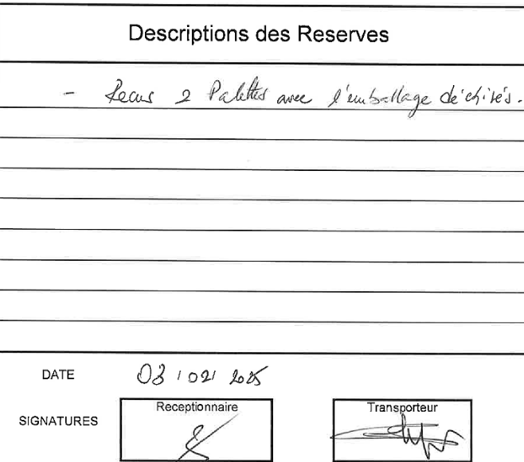
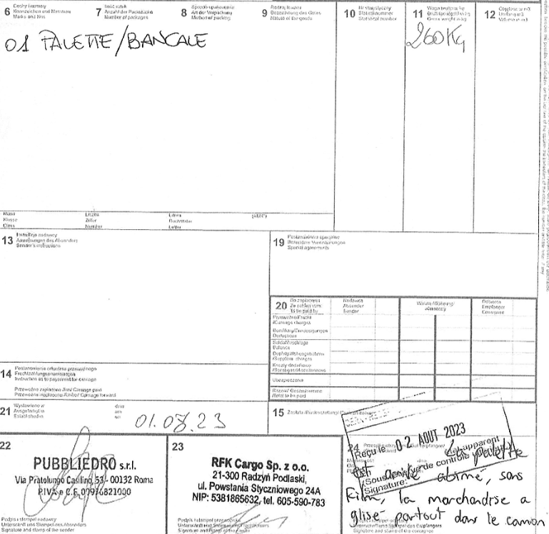
RESERVES
EXEMPLES CAS REFUSES

Slide 15
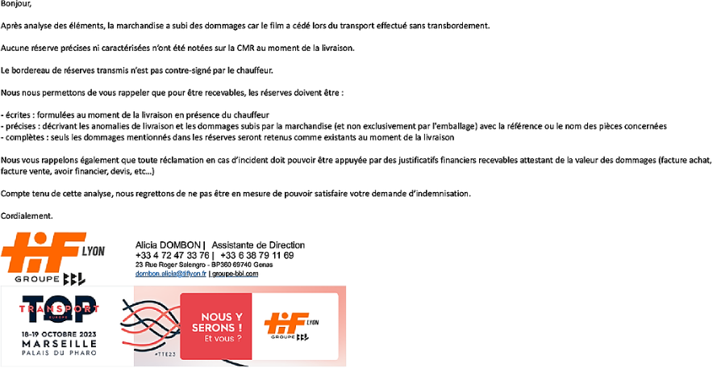
RESERVES
EXEMPLE CAS REFUSES

Slide 16
QUE FAIRE EN CAS DE SINISTRE
DELAIS DE RESERVES SELON TYPE DE TRANSPORT
TRANSPORT INTERNATIONAL PAR ROUTE CMR
(Art 30 CMR)
* Disposition impérative
TRANSPORT NATIONAL
(Art 452 Code des Obligations)
DELAI :
- Dommages apparents : au moment de la livraison
- Dommages non apparents: 7 jours à dater de la livraison
NON-RESPECT DES FORMALITES :
Présomption de livraison conforme. Il appartient au destinataire d’apporter la preuve contraire
DELAI :
- Dommages apparents : au moment de la livraison
- Dommages non apparents: 8 jours qui suivent la livraison
NON-RESPECT DES FORMALITES :
Si le prix du transport a été payé, extinction de toute action (forclusion) sauf Dol ou Faute grave

Slide 17
GESTION DE SINISTRE
PROCESSUS ASSURANCE
CERN
Annoncer le sinistre sans délais à sinistre@axa.ch avec mention contrat 14.744.894
Informer le courtier selon importance/particularité du sinistre
Faire la réclamation auprès du transporteur (selon formalités)
Fournir un dossier complet
AXA
Ouvrir un dossier sinistre et demander tout élément en relation avec le sinistre
Mandater un expert/inspecteur technique si besoin
Verser l’indemnité d’assurance selon couverture
Exercer le recours subrogatoire contre le transporteur responsable
Souvent, le transporteur verse directement le montant dû selon sa responsabilité (limitée) au Cern.

Slide 18
GESTION DE SINISTRE
DOCUMENTS A FOURNIR (liste non exhaustive)
Formulaire de déclaration de sinistre rempli
Liste détaillée/Estimation des dommages
Photographie des dommages
Facture commerciale de la marchandise
Devis de réparation
Ordre de transport
Titres de transport/bon de livraison
Liste de colisage
Courrier de réserves au transporteur
Position du transporteur au sujet du sinistre
Attestation définitive de perte émise par le transporteur
Toute correspondance/Document en relation avec le sinistre

Slide 19
MERCI

